Slide 1
EerieEdit
Alexandru Salan
Laurențiu Nicola
Daniel Tilă

Slide 2
Domeniul proiectului

Slide 3
Bazele de date adesea devin complexe

Slide 4
Dar modelul relațional nu este unul ușor de înțeles

Slide 5
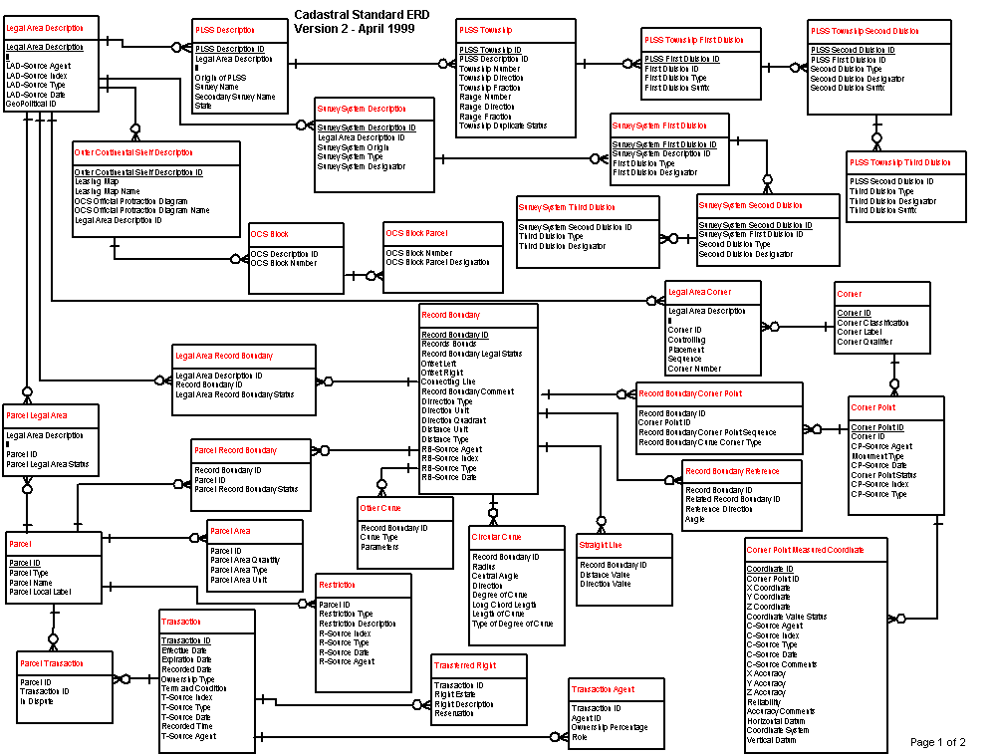

Slide 6
(WTF?!)

Slide 7
Reprezentările sunt prea complexe
Deci modelul are un nivel prea scăzut

Slide 8
Avantajul: este suportat de toate SGBD-urile

Slide 9
O alternativa? Modelul entitate – relație

Slide 10
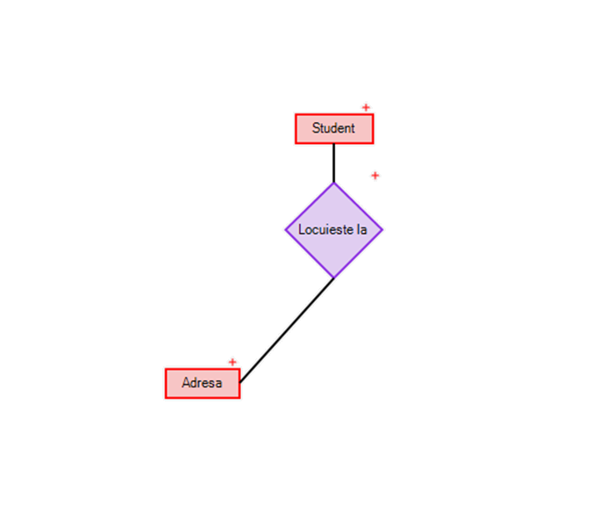

Slide 11
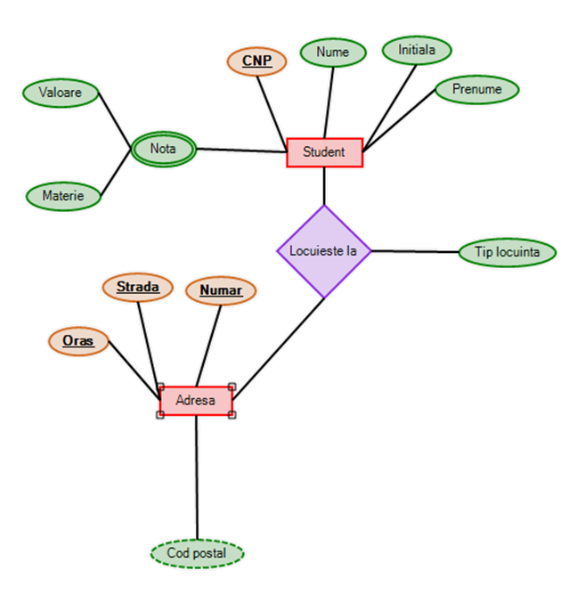

Slide 12
Structură ierarhică
Atribute multivaloare și derivate
Multiplicitatea legăturilor este definită implicit
Mecanismul cheilor externe nu este necesar

Slide 13
Descrierea proiectului

Slide 14
EerieEdit este un program ce permite editarea diagramelor entitate – relație

Slide 15
Încă în lucru, versiunea pe care o veți vedea astăzi nu este finală

Slide 16
Facilități:
Editarea ușoară a diagramelor
Păstrarea ierarhizării elementelor
Posibilitatea conversiei la modelul relațional

Slide 17
Arhitectură

Slide 18
EerieEdit
Data store
Serialization
File system
GUI
Windows Forms
User‑defined controls
Application logic
BCL
GDI+

Slide 19
Implementat în limbajul C♯

Slide 20
Ceea ce oferă unele avantaje:

Slide 21
Platformă modernă
Compilare Just-in-Time
Management automat al memoriei (GC)
Tipuri generice (polimorfism parametric)
Suport pentru introspectie și serializare automată

Slide 22
Limbaj modern
Proprietăți (à la JavaBeans)
Definire implicită a iteratorilor (Icon)
Closures / lambda functions
Dau o implementare elgantă a operațiilor Undo și Redo
Type inference pentru variabilele locale
DSL pentru efectuarea de interogari peste orice sursa de date
Metaprogramare
Suport pentru monade
Singurul limbaj din mainstream care suportă call/cc

Slide 23
Tehnici RAD

Slide 24
Base Class Libraries (Colecții generice de date)

Slide 25
Suport pentru serializare

Slide 26
GDI+ Desenare, antialiasing

Slide 27
Rămâne întrebarea: “De ce învățăm Java?”

Slide 28
Pentru viitor
Finisarea funcționalității de bază
Editare ierarhică
Generare de definiții SQL
Contract de suport cu Universitatea? ☺

Slide 29
Demo

Slide 30
Mulțumim pentru atenție

Slide 31
Întrebări?

